Slide 1



Прости операции и пресмятания
Работа с конзола, аритметични операции с числа
СофтУни
Преподавателски екип
Софтуерен университет
http://softuni.bg

Slide 2
Имате въпроси?
sli.do #pb-april

Slide 3

Съдържание
Променливи и типове данни
Четене на потребителски вход
Прости операции
Работа с текст
Работа с числа
Печатане на екрана
Форматиране на изход
5. Преобразуване на типове

Slide 4
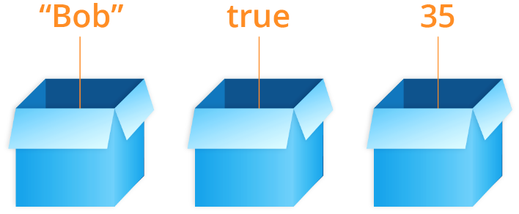
Променливи и типове данни

Slide 5
Променливи
Компютрите са машини, които обработват данни
Данните се записват в компютърната памет в променливи
Променливите имат име, тип и стойност
Дефиниране на променлива и присвояване на стойност:
Име на променлива
count = 5
Стойност (от тип число)

Slide 6
Типове данни
Променливите съхраняват стойност от даден тип
Число, текст (низ), дата, цвят, картинка, списък, …
Типове данни – примери:
int – цяло число: 1, 2, 3, 4, 5, …
float – дробно число: 0.5, 3.14, -1.5, …
str – текст (низ) и символи: 'a', 'Здрасти','Hi'…
В езикът Python типът се определя от стойността, която се присвоява

Slide 7

Четене на потребителски вход
Работа с конзола

Slide 8
Прочитане на текст
Всичко, което получаваме от конзолата, ​ идва под формата на текст​
Всичко, което печатаме на конзолата, се преобразува в текст​
Команда за четене от конзолата:​
Връща ни текстът, въведен от потребителя​
name = input()

Slide 9
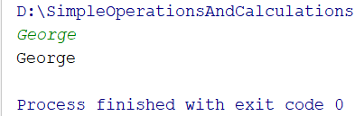
Четене на текст
Програма, която чете име от конзолата и го принтира:
name = input()
print(name)
Примерен вход
Изход

Slide 10
Четене на числа
Четене на цяло число:
Пример: пресмятане на лице на квадрат със страна а:
num = int(input())
int() преобразува текстовата стойност в числена
a = int(input())
area = a * a
print(area)

Slide 11
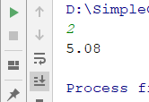
Четене на дробно число
Четене на дробно число от конзолата:
Пример: конвертиране от инчове в сантиметри:
num = float(input())
inches = float(input())
centimeters = inches * 2.54
print('%.2f' % centimeters)

Slide 12

Прости операции
Работа с текст и числа

Slide 13

Поздрав по име - пример
Да се напише програма, която:
Чете от конзолата име на човек, въведено от потребителя
Отпечатва "Hello, <name>!", където <name> е въведеното преди това име
Примерен вход и изход:
Petar
Hello, Petar!
Viktor
Hello, Viktor!

Slide 14
Поздрав по име - решение
name = input()
print('Hello, ', end='')
print(name)
Курсорът остава на същия ред
name = input()
print('Hello, ' + name);
Долепяне

Slide 15
Съединяване на текст и число
Съединяване на текст и число (оператор +):
firstName = 'Maria’
lastName = 'Ivanova’
age = 19
str = firstName + ' ' + lastName + ' @ ' + str(age)
print(str)
# Maria Ivanova @ 19
Резултатът е долепяне/конкатенация
Превръщане на числена стойност в текст
a = 1.5
b = 2.5
sum = 'The sum is: ' + str(a) + str(b)
print(sum)
# The sum is 1.52.5

Slide 16
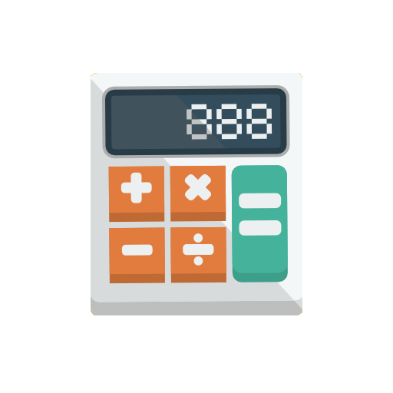
Аритметични операции: + и -
Събиране на числа (оператор +):
Изваждане на числа (оператор -):
a = 5
b = 7
sum = a + b
# 12
a = int(input())
b = int(input())
result = a – b
print(result)

Slide 17

Аритметични операции: * , /, //
Умножение на числа (оператор *):
Деление на числа (оператор / и //):
a = 5
b = 7
product = a * b
# 35
a = 25
i = a / 4
f = a // 4
error = a / 0
# 6.25
# 6 - целочислено деление
# Грешка: деление на 0

Slide 18
Особености при деление на числа
Резултата зависи от оператора /, //:
Python 3.0:
При по-старите версии: from __future__ import division
a = 25;
print(a / 4);
print(a // 4);
print(a / 0);
# Дробен резултат:6.25
# Целочислен резултат:6
# Грешка: деление на 0
a = 15.0;
print(a / 2.0);
print(a // 2.0);
# Дробен резултат: 7.5
# Резултат: 7.0

Slide 19
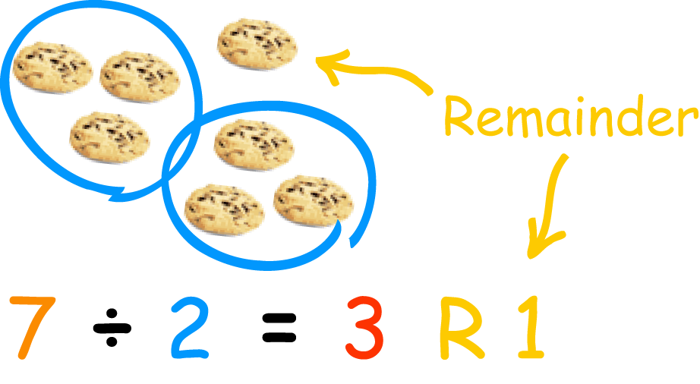
Аритметични операции: %
Модул/остатък от целочислено деление на числа (оператор %):
a = 7
b = 2
product = a % b
# 1
odd = 3 % 2
еven = 4 % 2
error = 3 % 0
# 1 – числото 3 е нечетно
# 0 – числото 4 е четно
# Грешка: деление на 0

Slide 20
Числени изрази
В програмирането можем да пресмятаме числени изрази:
Изчисляване на лице на трапец:
expr = (3 + 5) * (4 – 2)
a = float(input())
b = float(input())
h = float(input())
area = (a + b) * h / 2
print('%.2f ' % area)

Slide 21

Задачи с прости изчисления
Решаване на задачи в клас (лаб)

Slide 22

Печатане на конзолата

Slide 23
Съединяване на текст и числа
При печатане на текст, числа и други данни, можем да ги
съединим, използвайки шаблони %s, %d, %f, …
firstName = input()
lastName = input()
age = int(input())
town = input()
print('You are %s %s, a %d-years old person from %s.'
% (firstName, lastName, age, town))
Изброяване на
стойности за шаблоните
Тестване на решението: https://judge.softuni.bg/Contests/Compete/Index/1011#3

Slide 24
Зареждане на библиотеки (import)
Понякога се налага да използваме вече готови програми, зада ни е по-лесно да напишем нашата:
За целта трябва да ги "заредим":
Пример:
import Името на библиотеката
import math // Зарежда библиотеката с име math
import sys // Зарежда библиотеката с име sys
import math, sys // Зарежда всички изредени библиотеки

Slide 25

Преобразуване на типове

Slide 26
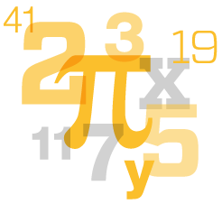
Закръгляне на числа
В програмирането можем да закръгляме дробни числа
Закръгляне до следващо (по-голямо) цяло число:
Закръгляне до предишно (по-малко) цяло число:
up = math.ceil(23.45) // 24
down = math.floor(45.67) // 45

Slide 27
Закръгляне на числа (2)
Закръгляне до 2 знака след десетичния знак:
Форматиране до 2 знака след десетичния знак:
Разлика между форматиране и закръгляне:
# 45.68
rounded = round(45.67852, 2)
# 123.46
print("%.2f" % 123.456)
Брой символи след десетичния знак
# 45.6
print(round(45.60000, 4))
print("%.4f" % 45.60000)
# 45.6000

Slide 28
Преобразуване на типове
Преобразуване на str към int
Преобразуване на str към float
count = int("5") # 5
data = input() # въвеждаме "5"
num = int(data) # 5
data = input() # въвеждаме "5.5"
num = float(data) # 5.5

Slide 29
Манипулация на str
Преобразуване на str в малки букви:
Преобразуване на str в големи букви:
text = input() # въвеждаме SoftUni
lower = str.lower(text) # softuni
text = input(); # въвеждаме SoftUni
upper = str.upper(text); # SOFTUNI

Slide 30
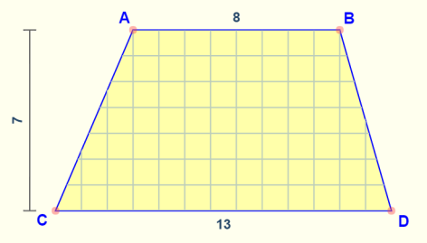
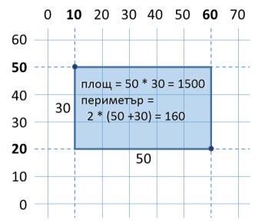
Лица и периметри на фигури
Решаване на задачи в клас (лаб)

Slide 31
Периметър и лице на кръг – пример
Напишете програма, която въвежда радиуса r на кръг и
изчислява лицето и периметъра на кръга
Лице = π * r * r
Периметър = 2 * π * r
Примерен вход и изход:
π ≈ 3.14159265358979323846…
c
452.39
75.40
O (център)
78.54
31.42
5
12
d = 2*r
r

Slide 32
Read radius
Calculate area
Calculate perimeter
Print area
Print perimeter

Slide 33

Какво научихме днес?
Въвеждане на текст
Четене на число
Пресмятания с числа: +, -, *, /, //, %, ()
Извеждане на текст по шаблон
…
…
…

Slide 34
https://softuni.bg/courses/programming-basics

Slide 35













СофтУни диамантени партньори

Slide 36




СофтУни организационни партньори

Slide 37

Лиценз
Настоящият курс (слайдове, примери, видео, задачи и др.) се разпространяват под свободен лиценз "Creative Commons Attribution-NonCommercial-ShareAlike 4.0 International"
Благодарности: настоящият материал може да съдържа части от следните източници
Книга "Основи на програмирането с Python" от Светлин Наков и колектив с лиценз CC-BY-SA

Slide 38
Trainings @ Software University
Software University – High-Quality Education, Profession and Job for Software Developers
softuni.bg
Software University Foundation
http://softuni.foundation/
Software University @ Facebook
facebook.com/SoftwareUniversity
Software University Forums
forum.softuni.bg

